Slide 1
1С-Рейтинг:Управление затратами на автотранспорт. Путевые листы. для 1С:Предприятия 8.3
Усть-Каменогорск
2022 г.

Slide 2
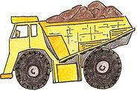
Назначение прикладного решения
Программный продукт предназначен для автоматизации процесса обработки путевых листов, учета движения ГСМ, учета шин и аккумуляторов и расчета заработной платы водителей на предприятиях всех сфер деятельности: начиная от предприятий, эксплуатирующих транспортные средства или имеющих в своем составе транспортные подразделения и заканчивая предприятиями, оказывающими транспортные услуги.
Программный продукт «1С-Рейтинг: Управление затратами на автотранспорт. Путевые листы» является дополнением к типовой конфигурации «1С:Бухгалтерия для Казахстана» редакции 3.0, системы программ «1С:Предприятие 8.3».

Slide 3
Основные возможности конфигурации
Выписка и обработка путевых листов;
Учет остатков и движения ГСМ в баках транспортных средств (выдача, слив, списание);
Расчет нормы расхода ГСМ с использованием произвольных формул, настраиваемых пользователем;
Списание ГСМ в бухгалтерском учете, формирование Акта на списание ГСМ по результатам расчета нормы расхода ГСМ;
Учет результатов работы транспортных средств (пробег, тонно-километры, время работы и т.д.). Учет работ ведется как по транспортным средствам, так и по заказчикам;
Учет результатов работы водителей (отработано времени, ночные часы, время в ремонте и т.д);
Расчет зарплаты водителей с учетом тарифов, которые могут быть заданы как для работника, так и для транспортного средства. Алгоритм расчета и правила подстановки тарифов определяются формулами, которые пользователь может изменить по своему усмотрению;
Учет шин и аккумуляторов;
Автоматическое отражение затрат на заработную плату водителей и расход ГСМ в бухгалтерском учете. Возможно распределение затрат по заказчикам транспортных услуг.

Slide 4
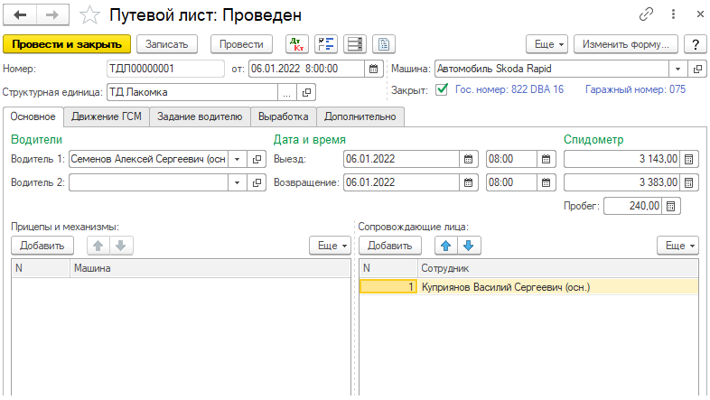
Формирование путевых листов
Состав заполняемых сведений документа Путевой лист зависит от требований к функционалу.
Заполняются как общие для большинства путевых листов сведения (транспортное средство, водители, показания спидометра, пробег, прицепы, сопровождающие лица, сведения о маршруте движения и задании водителю), так и сведения, которые используются в целях разного рода вычислений, например для расчета нормы расхода ГСМ, расчета заработной платы водителей, износа шин и аккумуляторов и т.д.

Slide 5
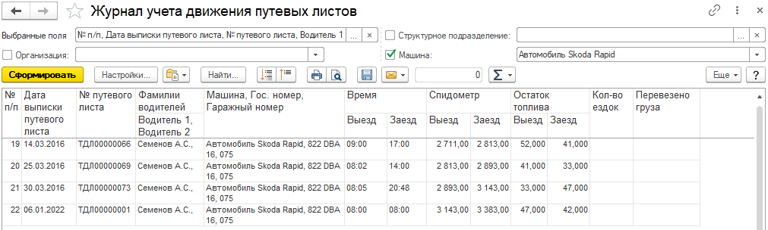
Формирование путевых листов
Список путевых листов, зарегистрированных в учетной системе, можно вывести на печать с помощью отчета Журнал учета движения путевых листов.

Slide 6
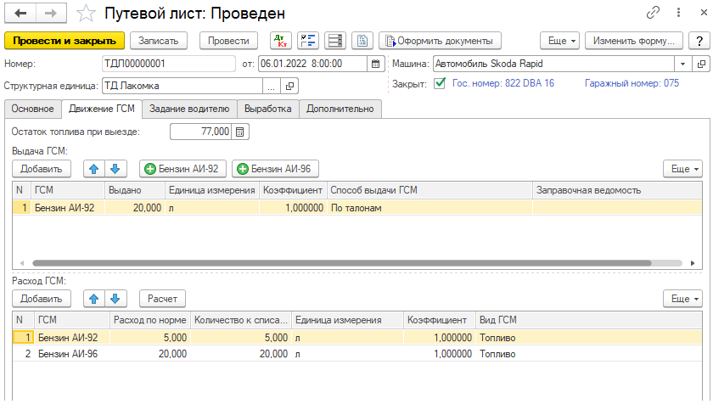
Выдача ГСМ
Сведения о количестве выданных ГСМ регистрируются в документе Заправочная ведомость или непосредственно в документе Путевой лист.

Slide 7
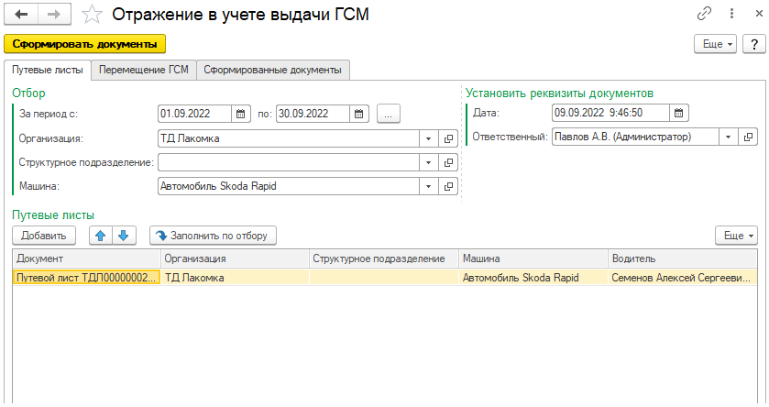
Выдача ГСМ
Для автоматизированного ввода пакета документов на основании путевых листов предназначена обработка Отражение в учете выдачи ГСМ, с помощью которой можно сформировать документы Перемещение ТМЗ.

Slide 8
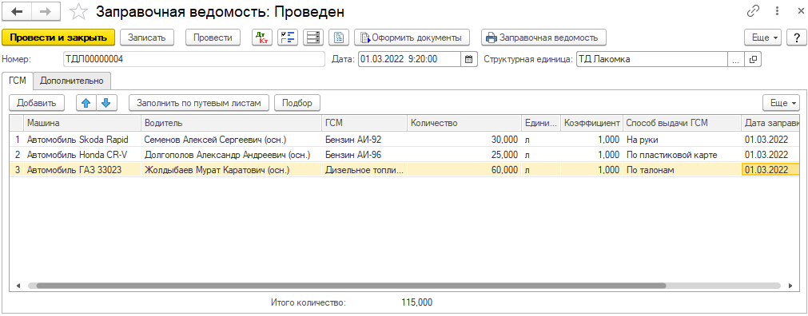
Выдача ГСМ
Документ Заправочная ведомость, предназначен для отражения в оперативном учете выдачи ГСМ для списка транспортных средств.

Slide 9
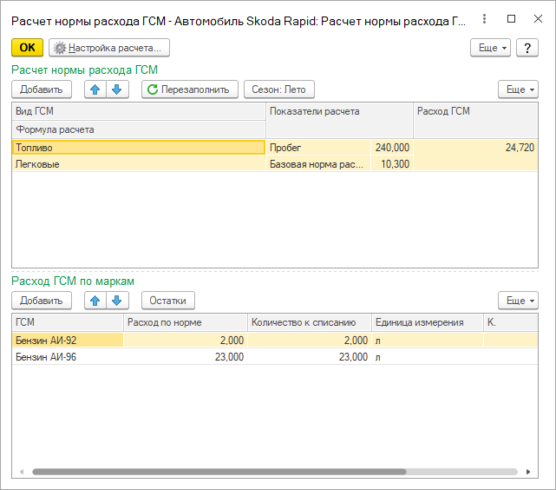
Расчет нормы расхода
Расчет нормы расхода ГСМ выполняется в одноименной форме табличной части Расход ГСМ по кнопке Расчет документа Путевой лист.

Slide 10
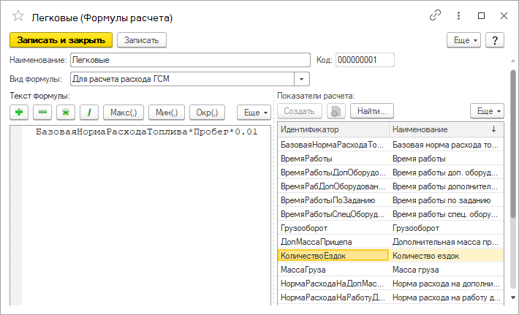
Расчет нормы расхода
Расчет нормы выполняется по формулам. Формула расчета представляет собой текстовую запись, сформированную в соответствии с математическими правилами.

Slide 11
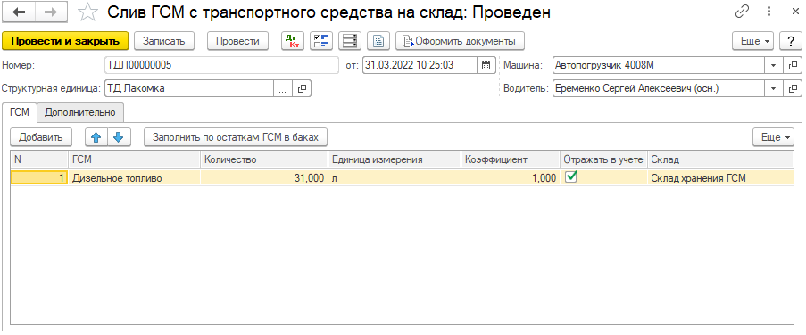
Слив ГСМ
Операция возврата ГСМ из баков транспортного средства на склад отражается документом Слив ГСМ с транспортного средства на склад.
Отражение операций выдачи ГСМ в бухгалтерском учете выполняется документом Перемещение ТМЗ основной конфигурации. Автоматическое заполнение документов Перемещение ТМЗ производится по данным табличной части ГСМ.

Slide 12
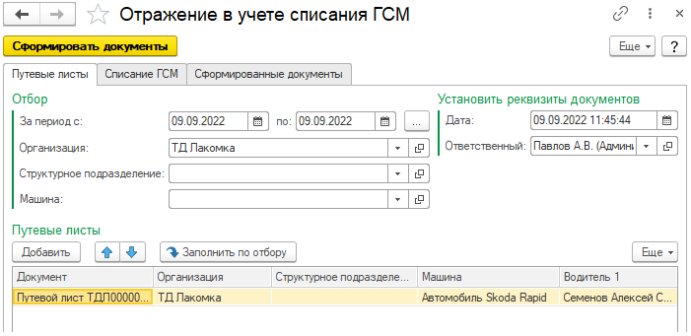
Списание ГСМ
В документе Путевой лист определяется количество ГСМ к списанию. Для отражения списания ГСМ в бухгалтерском учете, используется обработка Отражение списание ГСМ в учете, которая формирует на основании путевых листов документы Списание ТМЗ.

Slide 13
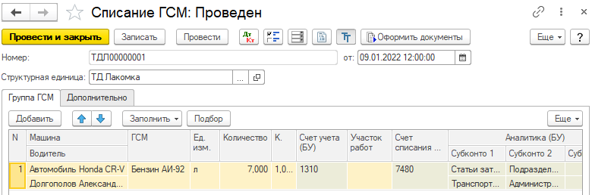
Списание ГСМ
Документ Списание ГСМ формирует списание ГСМ для списка транспортных средств.

Slide 14
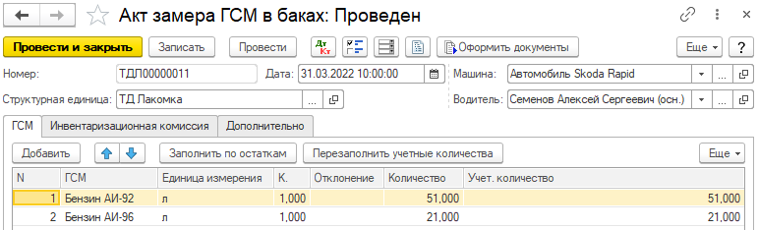
Замер остатков ГСМ в баках
Для отражения в учетной системе результатов замера остатков ГСМ в баках транспортных средств, предназначен документ Акт замера ГСМ в баках.
Отражение инвентаризации в бухгалтерском учете выполняется документом Списание ТМЗ (в случае недостачи) или Оприходование ТМЗ (в случае излишка) основной конфигурации. Автоматическое заполнение документов при вводе на основании, производится по данным табличной части ГСМ.

Slide 15
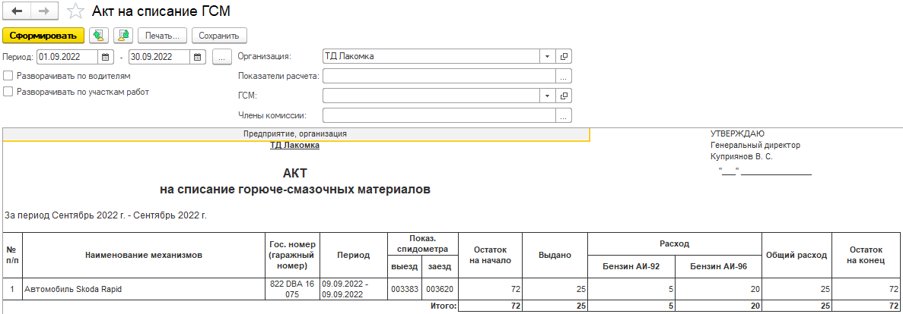
Списание ГСМ
Для анализа движения ГСМ и количества остатков ГСМ в баках транспортных средств, предусмотрен ряд специализированных отчетов, например отчет Акт на списание ГСМ предназначен для вывода сведений об остатках и движении ГСМ в баках транспортных средств, с расшифровкой значений параметров, используемых при расчете нормы расхода.

Slide 16
Учет результатов работы водителей и транспортных средств
Ввод данных о выполненных работах выполняется в документе Путевой лист в табличной части Задание водителю и на закладке Выработка.
В табличной части Задание водителю данные о результатах работы вводятся в колонках Время работы, Время в простое, Количество ездок, Расстояние, Масса груза и Масса груза полная. Данные вводятся в разрезе участков работ и\или заказчиков. Введенные значения результатов работы используются для следующих целей:
Вывод в отчете Отчет по выполненным работам;
Для автоматического заполнения выработки транспортных средств и водителей на закладке Выработка путевого листа;
Для автоматического заполнения показателей расчета при выполнении расчета расхода ГСМ на закладке Движение ГСМ путевого листа.

Slide 17
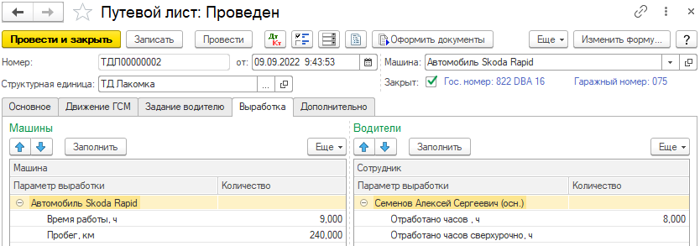
Учет результатов работы водителей и транспортных средств
На закладке Выработка информация о результатах работ вводится для транспортных средств и водителей по параметрам выработки.

Slide 18
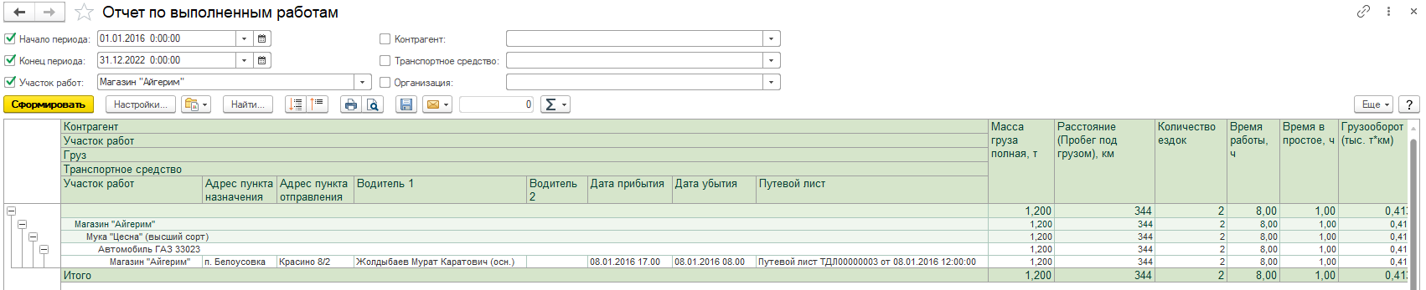
Учет результатов работы водителей и транспортных средств
Отчет по выполненным работам предназначен для получения информация о выполненных работах в разрезе транспортных средств, заказчиков и участков работ.

Slide 19
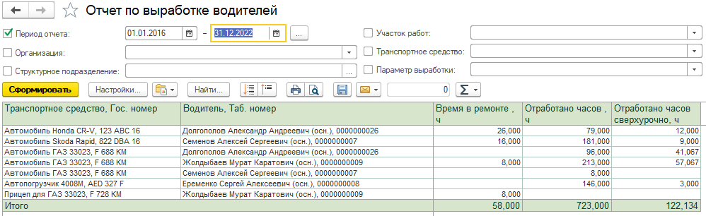
Учет результатов работы водителей и транспортных средств
Отчет по выработке водителей отражает информацию о выработке водителей за отчетный период, учтенной в документе Путевой лист на закладке Выработка. Сведения о количестве выработки группируются по транспортным средствам, водителям и параметрам выработки.

Slide 20
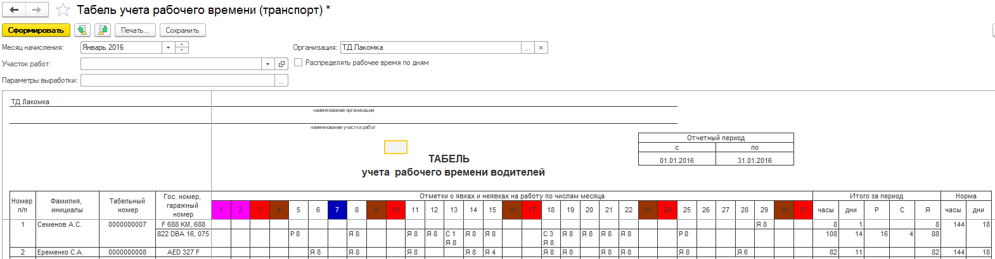
Учет результатов работы водителей и транспортных средств
Отчет Табель учета рабочего времени (транспорт) предназначен для вывода информации о зарегистрированном в путевых и ремонтных листах рабочем времени водителей. Данные в отчете представлены в разрезе водителей и транспортных средств (колонка Гос. Номер).

Slide 21
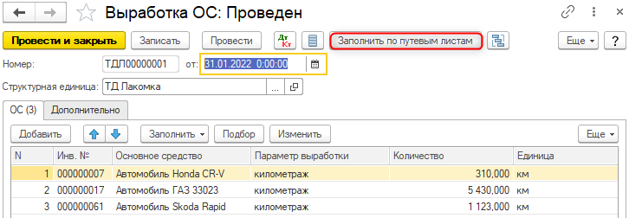
Учет результатов работы водителей и транспортных средств
Предусмотрена возможность автоматического заполнения документа Выработка ОС основной конфигурации сведениями о выработке транспортных средств по кнопке на командной панели формы документа Заполнить по путевым листам.

Slide 22
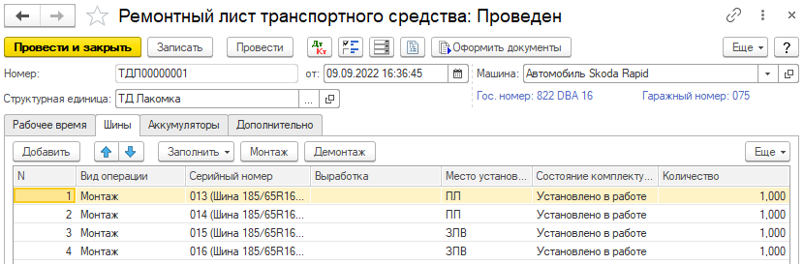
Учет шин и аккумуляторов
Учет шин и аккумуляторов, устанавливаемых на транспортные средства, ведется по серийным номерам. Для отражения в учете операций монтажа/демонтажа комплектующих используется документ Ремонтный лист транспортного средства, где можно указать сведения о месте установки комплектующего, выработке на момент монтажа/демонтажа и техническом состоянии.

Slide 23
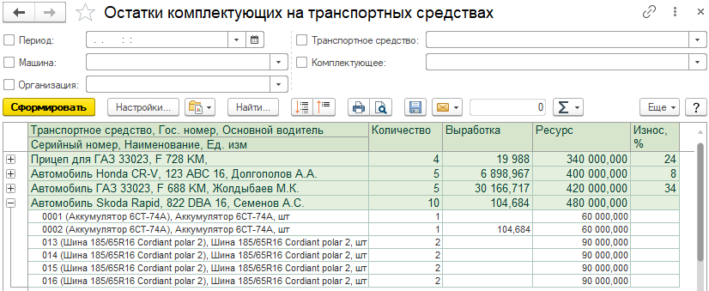
Учет шин и аккумуляторов
Для получения сведений о наличии комплектующих, установленных на транспортные средства и степени их износа, предназначен отчет Остатки комплектующих на транспортных средствах.

Slide 24
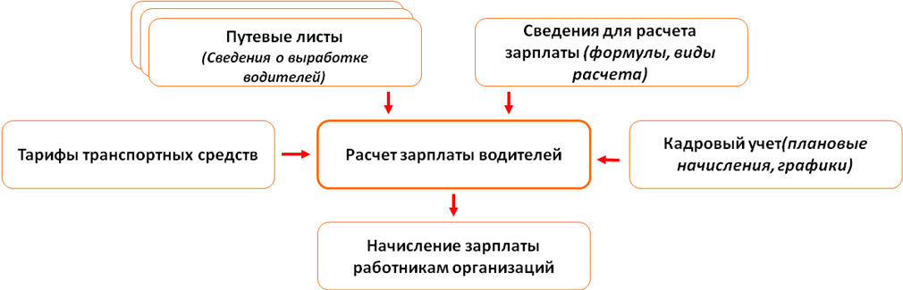
Расчет зарплаты водителей
Подсистема расчета зарплаты водителей дополняет имеющиеся механизмы типовой конфигурации новыми возможностями. Прежде всего, подсистема предназначена для расчета заработной платы водителей с учетом тарифов, устанавливаемых для транспортных средств.

Slide 25
Расчет зарплаты водителей
Автоматизация расчета начислений по тарифам, зависящим от транспортного средства, в подсистеме расчета зарплаты водителей достигается следующим образом:
Рабочее время водителей (выработка) регистрируется в путевых и ремонтных листах, информация о выработке регистрируется в разрезе транспортных средств.
Документом Расчет зарплаты водителей выполняется расчет начислений в разрезе транспортных средств, при этом рабочее время для расчета определяется по выработке водителей, зарегистрированной в путевых листах.
Тарифы для расчета могут быть заданы как для водителя в подсистеме кадрового учета, например, документом Прием на работу в организацию, так и для транспортного средства в табличной части Тарифы для расчета зарплаты в сведениях о транспортном средстве.

Slide 26
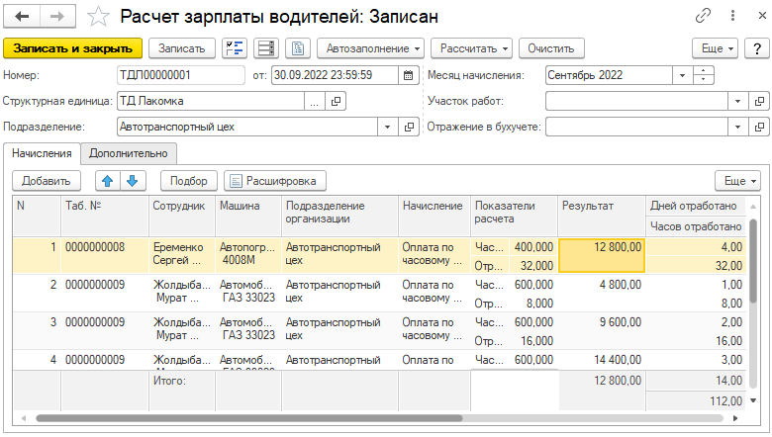
Расчет зарплаты водителей
Расчет начислений производится в документе Расчет зарплаты водителей.

